Slide 1
Engenharia de Software
Análise de Ponto de Função

Slide 2
Ponto de Função
Evitar a quantificação de projetos a partir do “feeling” sem utilizar nenhum padrão
Funções são operações extraídas dos requisitos funcionais gerados a partir da visão do usuário
Esta ligado a requisitos, por isso é uma estimativa
Exceção PF de aplicação

Slide 3
Ponto de Função
Avaliar a produtividade de diferentes equipes pela quantidade de Pontos de Função concluídos.
Realizar a medição do tamanho funcional do software e com isso estimar, custo, esforço e prazo.
Comparar derivações da aplicação
Comparar dois ou mais sistemas.
Prover suporte a decisões do tipo “Make or Buy”.
Fundamentar contratos de compra e venda de softwares ou contratar serviços.

Slide 4
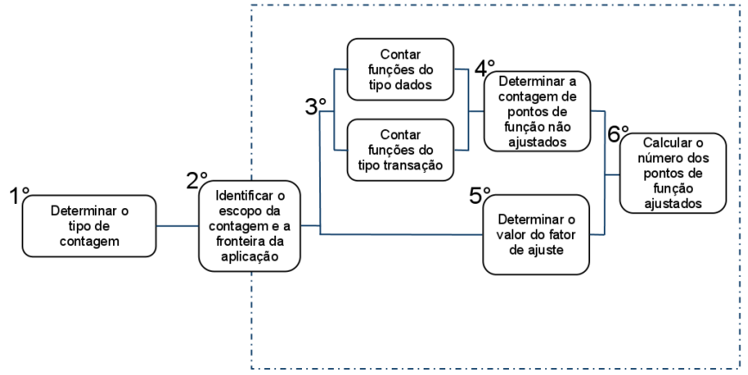
Ponto de Função

Slide 5

Ponto de Função
(1) Determinar o tipo de contagem
Projeto de desenvolvimento
É caracterizado como projeto de desenvolvimento, um novo projeto desde a fase de extração de requisitos até a instalação do mesmo.
Projeto de melhoria
Mede todas as funcionalidades novas, modificadas e excluídas de um determinado sistema.
Aplicação
Software instalado, ou seja, a contagem após o término de um projeto de desenvolvimento. Pronto para uso.

Slide 6
Ponto de Função
(1) Determinar o tipo de contagem
Projeto de desenvolvimento x Aplicação
Ponto de Função para o Sistema B?
“Um sistema A possui uma lista de funcionários cadastrados , o sistema B sendo contado deverá incluir todos esses funcionários em sua base de dados, essa funcionalidade será disparada uma única vez que é durante a instalação do sistema, sendo caracterizada como função de conversão.”

Slide 7
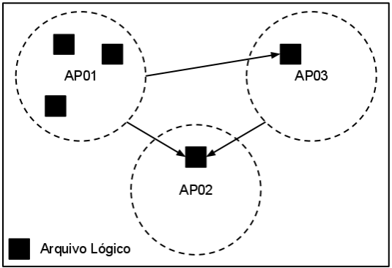
Ponto de Função
(2) Identificar escopo da contagem
Define quais funções serão incluídas na contagem
Usar ponto de vista do usuário

Slide 8
Ponto de Função
(3.1) Contar Funções do tipo Dados
Relacionadas ao armazenamento de dados
Arquivo Lógico internos
Grupo lógico de dados e persistentes mantidos dentro da fronteira da aplicação e alterado por meio de processos elementares
Exemplos:
Arquivo de configuração, conexão, segurança (senhas)
Tabelas ou grupos de tabelas do banco de dados
Contra exemplos:
Arquivos temporários ou de backup.
Tabelas temporárias ou views.

Slide 9
Ponto de Função
(3.1) Contar Funções do tipo Dados
Arquivo de Interface Externa
Grupo lógico de dados e persistentes mantidos dentro da fronteira de outra aplicação, mas requerido ou referenciado pela aplicação que está sendo contada
Exemplos:
Qualquer um dos exemplos anteriores que estejam em outra aplicação
Contra exemplos:
Dados armazenados na aplicação sendo contada e utilizados por uma aplicação externa

Slide 10
Ponto de Função
(3.1) Contar Funções do tipo Dados
Determinação da complexidade
Grau de influência que um arquivo lógico tem para o tamanho funcional do sistema
A complexidade é calculada a partir da contagem dos tipos de dados e dos tipos de registro
A contribuição é a conversão do grau de complexidade em pontos de função
Tipo de Dado (TD)
Cada atributo de uma tabela reconhecido pelo usuário
Tipo de Registo (TR)
Subgrupo de dados

Slide 11
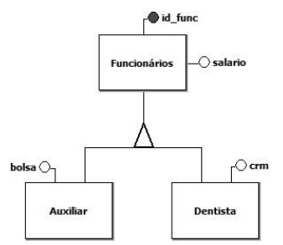
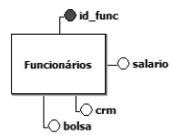

Ponto de Função
(3.1) Contar Funções do tipo Dados
Arquivo Lógico

Slide 12
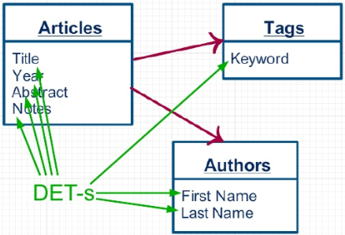
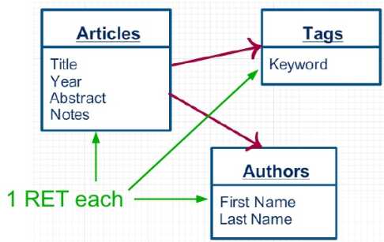
Ponto de Função
(3.1) Contar Funções do tipo Dados

Slide 13
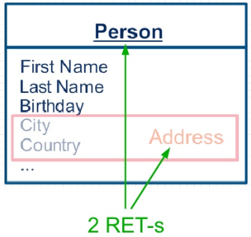
Ponto de Função
(3.1) Contar Funções do tipo Dados

Slide 14
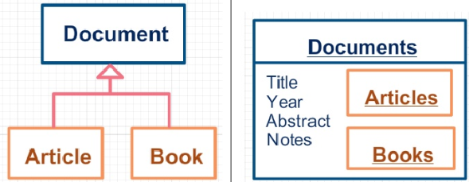
Ponto de Função
(3.1) Contar Funções do tipo Dados

Slide 15
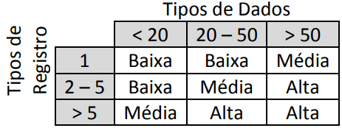
Ponto de Função
(3.1) Contar Funções do tipo Dados
Tabela de complexidade
Complexidade = Baixa

Slide 16
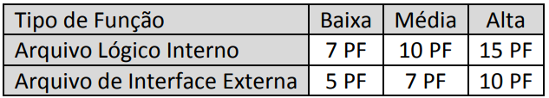
Ponto de Função
(3.1) Contar Funções do tipo Dados
Tabela de contribuição

Slide 17
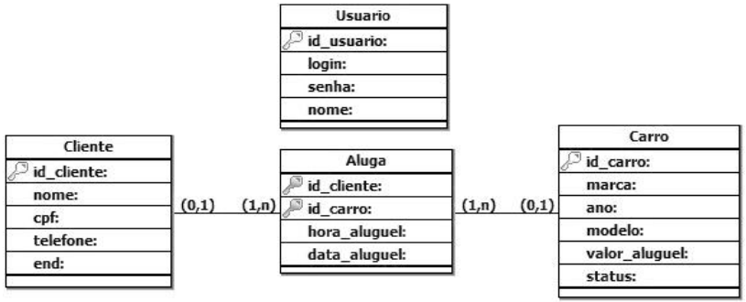
Ponto de Função
(3.1) Contar Funções do tipo Dados
EXERCÍCIO

Slide 18
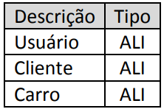
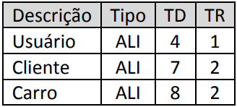
Ponto de Função
(3.1) Contar Funções do tipo Dados
1. Identifique o tipo de tabela
2. Faça a contagem TD e TR
Tabelas reconhecidas pelo usuário
“Se a tabela não pertence à visão do negócio, mas os seus tipos de dados pertencem, conte-a como um tipo de registro para cada arquivo lógico relacionado a ela e atribua os seus tipos de
dados a cada um deles.”

Slide 19
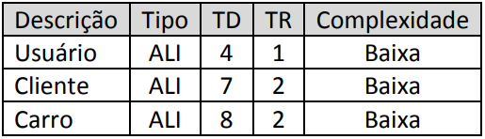
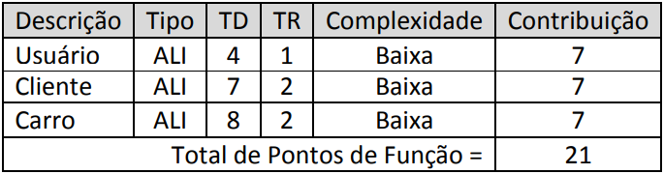
Ponto de Função
(3.1) Contar Funções do tipo Dados
3. Determine a complexidade de cada ALI
4. Determine a contribuição individual e faça a soma

Slide 20
Ponto de Função
(3.2) Contar Funções tipo Transação
Funcionalidades base para funcionamento do sistema
Entrada externa
Saída externa
Consultas externas
Processo elementar
Consulta por cep
Consultar cliente é um processo elementar?
Consulta por nome
Consulta por idade

Slide 21
Ponto de Função
(3.2) Contar Funções tipo Transação
Entrada externa
Processo de controle/ação sob dados
Principal intenção manter (incluir, alterar ou excluir dados) um ou mais Arquivos Lógicos Internos e/ou alterar a forma como o sistema se comporta.
Exemplos:
Transações destinadas a manter Arquivos Lógicos Internos
Processos destinados a realizar registros.
Contra exemplos:
Telas de filtro.
Preenchimento de campos de dados
Telas de login.
Gerar relatórios.

Slide 22
Ponto de Função
(3.2) Contar Funções tipo Transação
Saída externa
Apresentação de informação ao usuário ou a outra aplicação externa que utiliza de cálculos para processar essas informações
Exemplos
Tela de login (com criptografia).
Relatórios financeiros, supondo estes gerados por cálculos
Consultas complexas com processamento de dados a partir de cálculos.
Apresentação de gráficos com dados processados a partir de cálculos.

Slide 23
Ponto de Função
(3.2) Contar Funções tipo Transação
Consultas externa
Apresenta informação ao usuário ou a outra aplicação externa por meio de recuperação simples.
Exemplo
Consultar clientes pelo nome

Slide 24
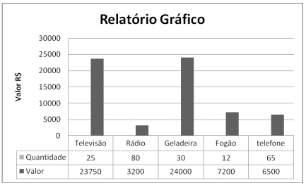
Ponto de Função
(3.2) Contar Funções tipo Transação
Determinação da Complexidade
Calculada a partir da contagem dos tipos de dados e dos arquivos referenciados
Tipo de dados
3
É um campo não recursivo de dado, único e reconhecido pelo usuário, ou seja, é cada campo preenchido ou apresentado ao usuário.
Arquivos referenciados
ALI ou AIE

Slide 25
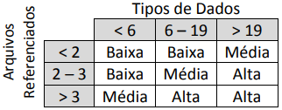
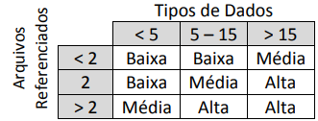
Ponto de Função
(3.2) Contar Funções tipo Transação
Determinação da Complexidade
Tabela de complexidade
Entrada Externa (EE)
Saída Externa (SE) e Consulta Externa (CE)

Slide 26
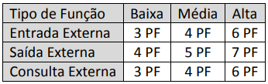
Ponto de Função
(3.2) Contar Funções tipo Transação
Determinação da Complexidade
Tabela de contribuição

Slide 27
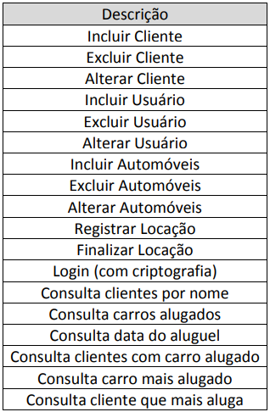
Ponto de Função
(3.2) Contar Funções tipo Transação
Exercício

Slide 28
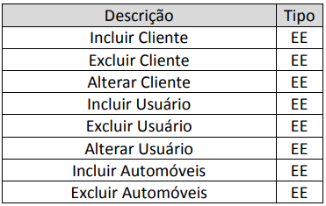
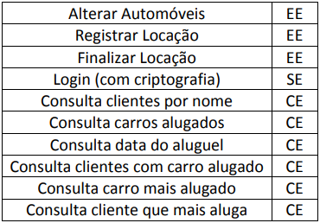
Ponto de Função
(3.2) Contar Funções tipo Transação
1.Classifique o processo elementar
Entrada externa, saida externa, consulta externa

Slide 29
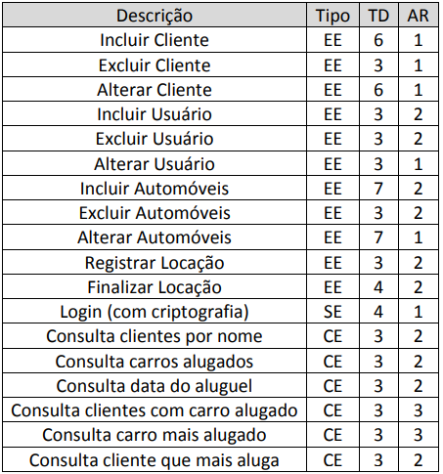

Ponto de Função
(3.2) Contar Funções tipo Transação
2.Determine o valor: tipos de dados e arquivos referenciados

Slide 30
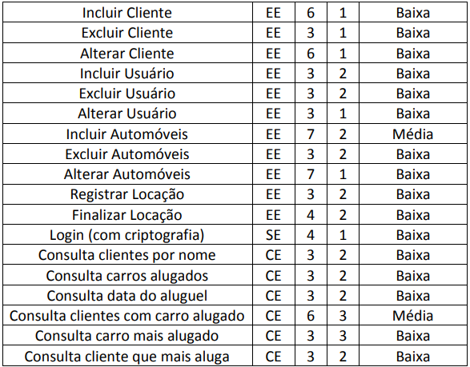
Ponto de Função
(3.2) Contar Funções tipo Transação
3. Verificar complexidade
Entrada Externa (EE)
Saída Externa (SE) e Consulta Externa (CE)

Slide 31
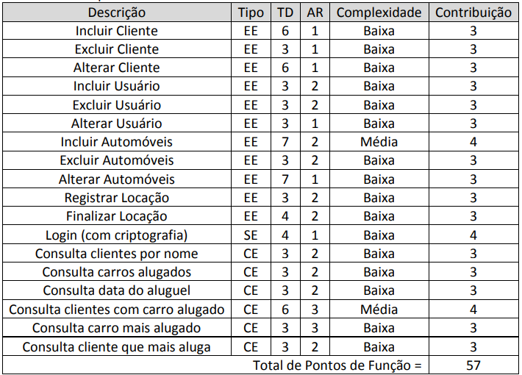
Ponto de Função
(3.2) Contar Funções tipo Transação
4. Determinar a contribuição individual e a soma total

Slide 32
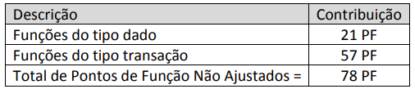
Ponto de Função
(4) Determinar a contagem de pontos de função não ajustadas

Slide 33
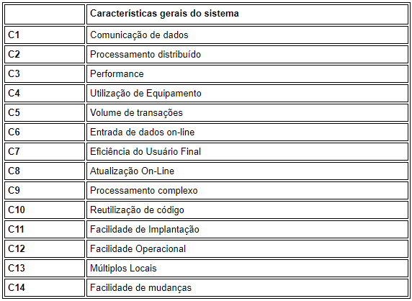
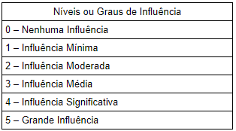
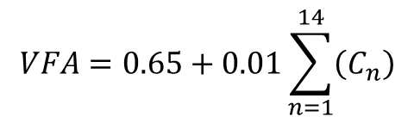
Ponto de Função
Determinar o fator de ajuste
É opcional
De caráter subjetivo, podendo variar de +35% a -35%
$$VFA=0.65+0.01\sum_{n=1}^{14}{\left(C_{n}\right)}$$

Slide 34
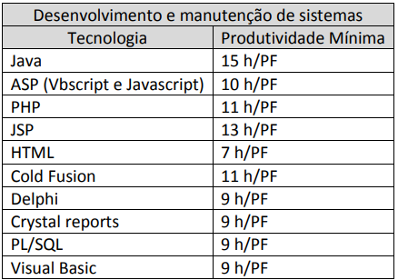
Ponto de Função
Cálculo do ponto de função ajustado
Métricas derivadas
Esforço (uso da tabela)
Custo ( valor da hora)
Prazo (?)
PFD = TPFNA x VFA
78 x 15 = 1170h
ou
146 dias

Slide 35
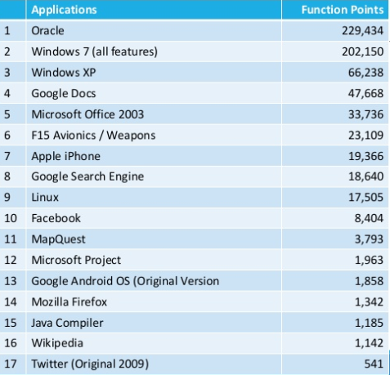
Ponto de Função
Curiosidade

